Slide 1

https://github.com/DorGetter/WeWatch_App/blob/master/README.md
אפליקציית אנדרואיד לצפייה ישירה בסרטים

Slide 2
מטרות האפליקציה ופערים
כיום רוב שירותי הסטרימינג מתייחסים למשתמש כאינדיבידואל, מטרת האפליקציה שלנו היא להפוך את חווית הצפייה לחברתית יותר בכך שהיא יוצרת אפשרות לחיבור בין המשתמשים.
בנוסף לאלגוריתמים "הרגילים" להמלצה על סרטים למשתמש כגון הנצפים ביותר השבוע, הכי פופולריים וסרטים דומים האפליקציה שלנו מאפשרת מימד נוסף של התאמת התוכן למשתמש וזאת על ידי כך שהמשתמש יכול לראות במה צפו חבריו וכך להיחשף לתכנים חדשים שהוא יכול להתעניין בהם לא רק לפי נתוני הצפייה שלו ונתונים כלליים במערכת.
הגדרנו בשלב הראשוני של התכנון במסמך היזום שמעבר לתהליכים המרכזיים של צפייה והעלאה של סרטים תהיה גם אפשרות ליצור תקשורת בין המשתמשים לפי הסרטים שהם אוהבים.
משתמשים באפליקציה יכולים להוסיף חברים מתוך המשתמשים הרשומים באפליקציה ולהתעדכן בפעילות של חבריהם באפליקציה.
פערים:
תוכן המועלה לאפליקציה עדיין לא עובר סינון של תכנים לא הולמים (כמו אלימות או תוכן למבוגרים).
הוספת החברים באפליקציה מאפשרת להתעדכן בפעילות חברים אך החיבור נעשה על ידי חיפוש חברים ידני ולא על ידי התאמה לפי העדפותיהם לסרטים.
כתיבת ביקורת ע"י המשתמשים טרם מומש.

Slide 3
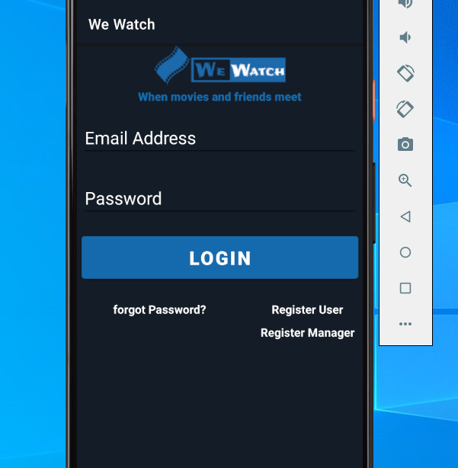

הרשאות: 1. משתמש: צפייה בסרטים שליחת בקשות הוספת חברים צפייה בפעילות חברים באפליקציה 2. מנהל: העלאת סרטים טיפול בבקשות צפייה בבקשות קודמות

Slide 4
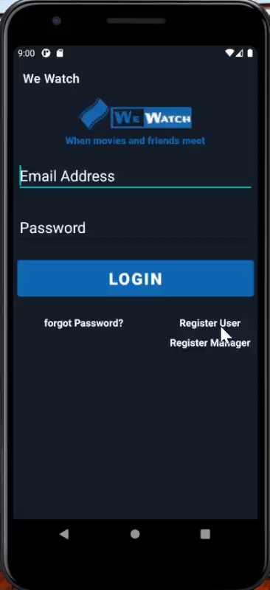
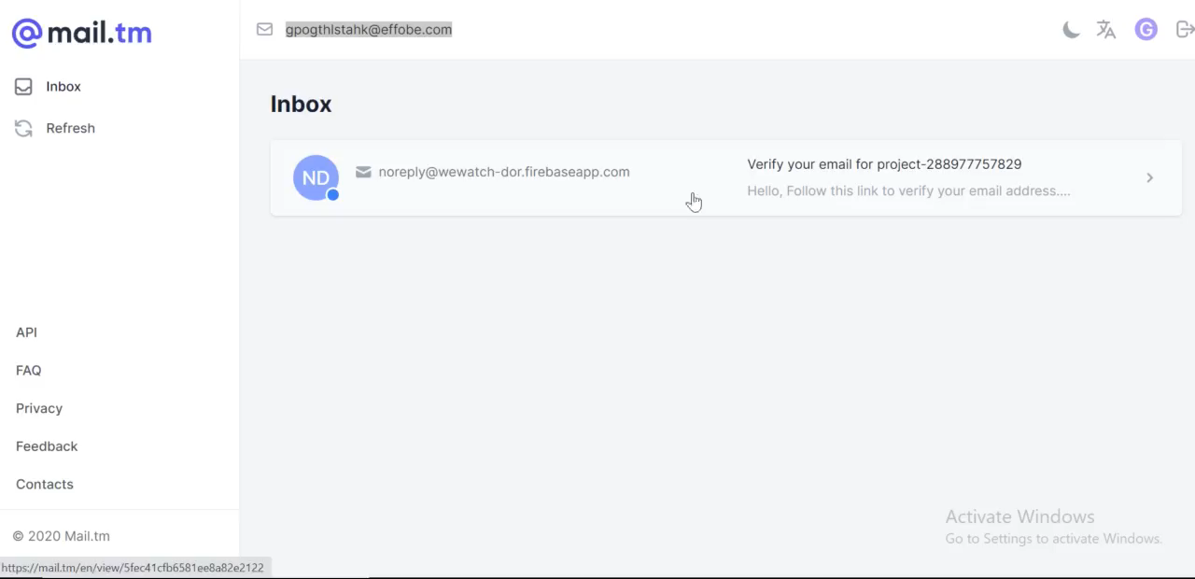
הרשמה לאפליקציה: 1. מילוי דף ההירשמות 2. אישור באמצעות המייל להירמות לאפליקציה.
[1]
[2]

Slide 5
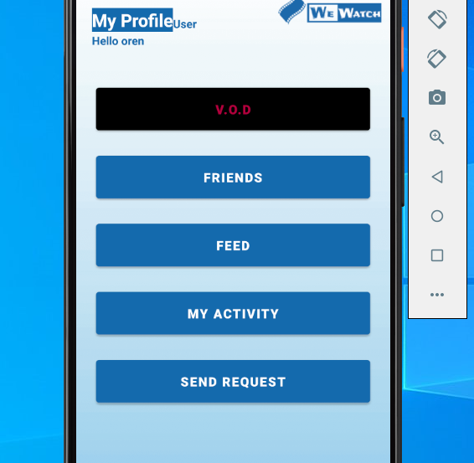
דף הפרופיל של המשתמש

Slide 6
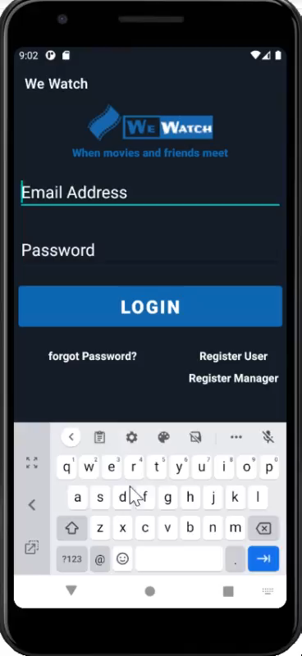
דף פרופיל משתמש
דף הבית של המשתמש
כניסה לסיפריית ה VOD
הוספת חברים
צפייה ב feed פעילות החברים באפליקציה
צפייה בפעילות שלי באפליקציה
שליחת בקשות לספקי התוכן

Slide 7
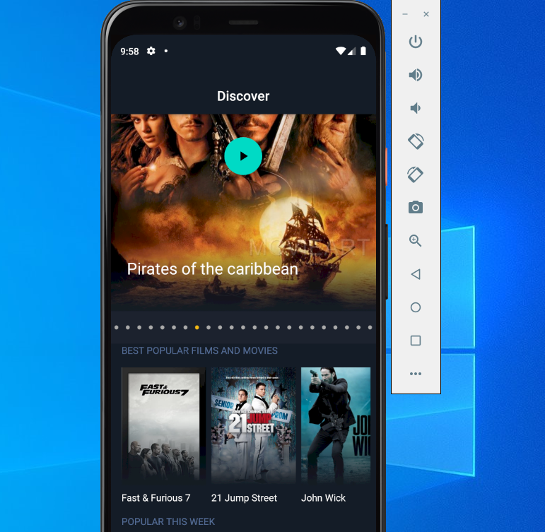
ספרית הסרטים

Slide 8
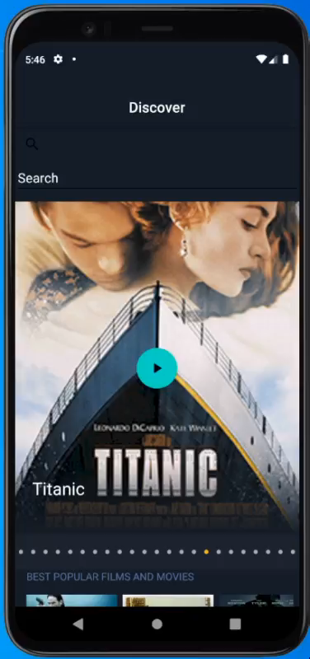
ספריית הסרטים
סיפריית הסרטים של האפליקציה מאפשרת צפייה בתוכן הספרייה על ידי נתינת דגש על חווית משתמש נוחה ומהנה זאת בעזרת תפריטי גלילה והזזה נוחים וקלים לתפעול.
חלוקת התוכן במסך הראשי לארבעה תתי תפריטים : 1. Slide Bar ראשי - מציג סרטים נבחרים באופן רנדומלי שנועד לתפוס את עיני המשתמש. מאפשר גם צפיה ישירה בסרט מבלי לעבור למסך הסרט עצמו.
2. הסרטים הנצפים ביותר באפליקציה – מציג את הסרטים הנצפים ביותר בכל הזמנים באפליקציה. 3. הסרטים הנצפים ביותר לשבוע הנוכחי – הצגת הסרטים הנצפים של השבוע.
4. סרטים לצפייה על פי קטגוריות: * action * drama * adventure * romantic * My movies * קטגוריית myMovies מציגה למשתמש את הסרטים אשר צפה בהם בעבר לצפייה חוזרת.
5. חיפוש סרט על ידי בר חיפוש בחלקו העליון של הספריה המאפשר חיפוש סרט לפי שם.
לחיצה על סרט תוביל ל 'דף הסרט' שם יופיע אפשרות צפיה בסרט עצמו ויציג תפריט ובו סרטים דומים לאותו סרט שהמשתמש בחר לראות לשם שיפור חווית המשתמש.
Notes:
להחליף את הסרטון.

Slide 9
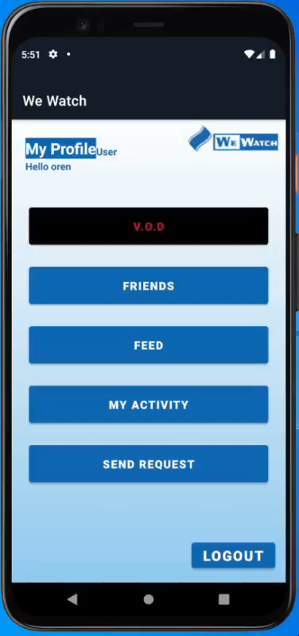
עדכון בזמן אמת על פעולות שנעשו ממסד הנתונים
דף שמציג למשתמש בסדר כרונולוגי את הפעילות שלו באפליקציה, שם הסרט בו צפה ומתי צפה בו.

Slide 10
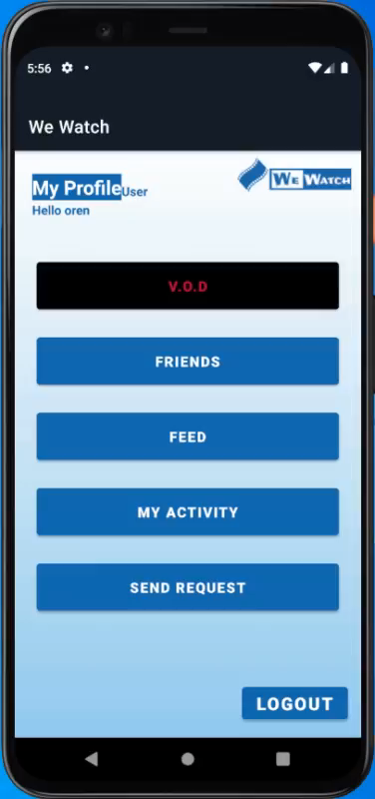
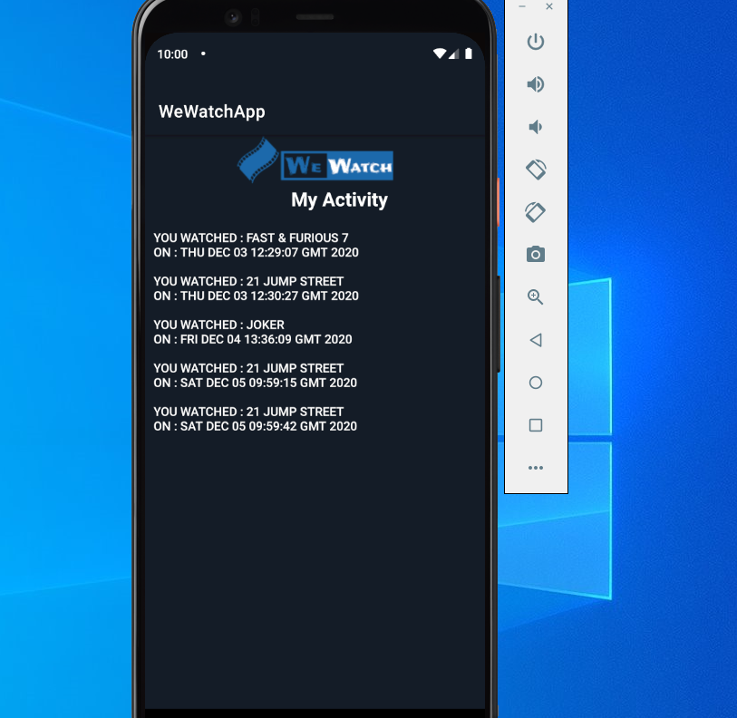
הוספת חברים לאפליקציה
דף זה מציג למשתמש את רשימת האנשים הרשומים לאפליקציה. בעזרת גלילה ואו חיפוש לפי שם המשתמש יכול לאתר את החברים אותם ירצה להוסיף למאגר החברים שלו ובכך לעקוב אחר הפעילות שלהם באפליקציה.

Slide 11
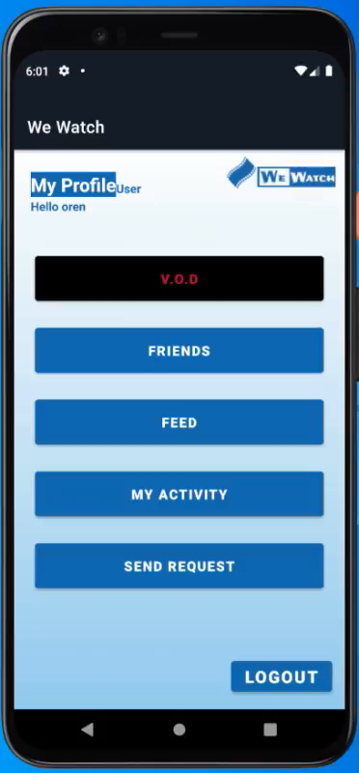
Feed
דף זה מאפשר למשתמש לראות מה החברים שלו עשו באפליקציה בסדר כרונולוגי (מהחדש לישן), מי צפה במה ומתי ובכך להעצים את חווית הצפייה.

Slide 12
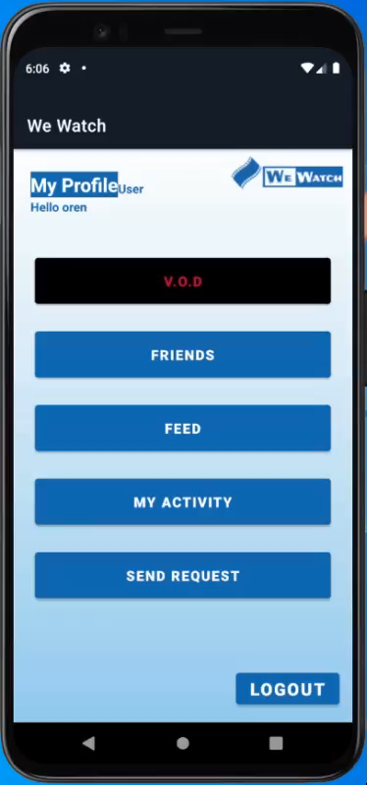
הגשת בקשה לתוכן מספקי השירות
דף מהווה את ערוץ התקשורת בין המשתמש לספקי השירות. משתמש יוכל להיכנס לדף ולמלא טופס בקשה ובו יציין את שם התוכן אותו ירצה לקבל מספקי השירות. טופס זה לאחר מכן ישלח לכלל הספקים.

Slide 13
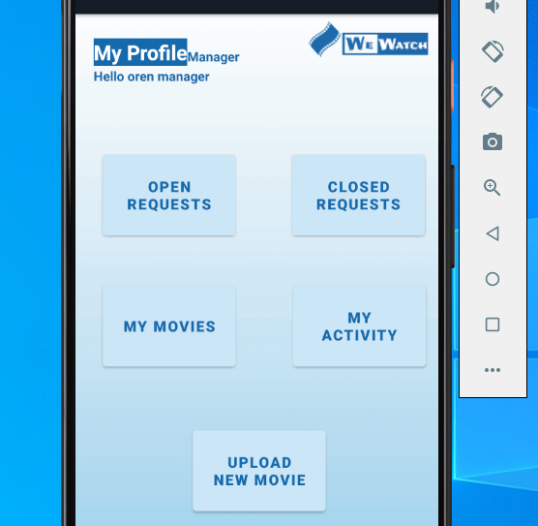
דף הפרופיל של המנהל

Slide 14
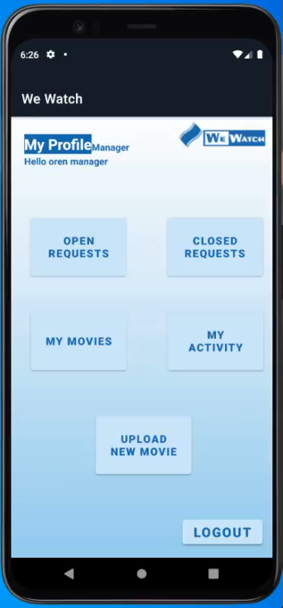
העלאת סרטים על ידי מנהלי המערכת
העלאת סרט על ידי מנהל באפליקציה מתבצעת על ידי כניסה לדף upload new movie.
העלאת התוכן מתבצעת בשני שלבים:
העלאה של קובץ וידאו –
* סיווג סוג הסרט לקטגוריה.
* בחירת התוכן עצמו באמצעות שטח האחסון במכשיר ו/או התחברות לספק אחסון חיצוני כגון google drive.
* הוספת תיאור לסרט.
צירוף תמונת הפוסטר של הסרט –
* בחירת פוסטר לתצוגת הסרט באפליקציה באמצעות שטח האחסון במכשיר ו/או התחברות לספק אחסון חיצוני כגון google drive.
לאחר ביצוע פעולות אלו התוכן החדש מועלה ישירות למסד הנתונים וניתן לצפייה לקהל המשתמשים באפליקציה.
בחירת קובץ וידאו מהמכשיר

Slide 15
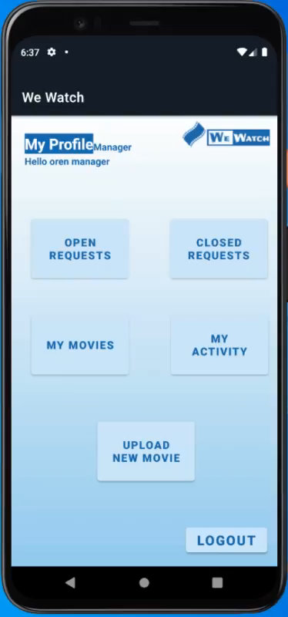
טיפול בבקשות על ידי מנהלי המערכת
טיפול בבקשה על ידי מנהל באפליקציה מתבצע על ידי כניסה לדף open requests.
הטיפול נעשה בצורה הבאה:
* בחירת בקשה מהבקשות הפתוחות
* העלאת הסרט המבוקש.
* סימון הבקשה כסגורה.
ניתן לצפות בבקשות הסגורות שטופלו כבר בדף closed requests:
* במידה ורוצים לפנות מקום בתצוגת הבקשות הסגורות ניתן להסיר בקשות שטופלו.
בקשה חדשה שנשלחת למסד הנתונים מקבלת סטטוס open.
לאחר טיפול בבקשה הסטטוס שלה הופך ל closed וניתן לראות את הפרטים עבורה בדף הבקשות הסגורות וגם להסיר אותה מהתצוגה.
בחירת קובץ וידאו מהמכשיר

Slide 16
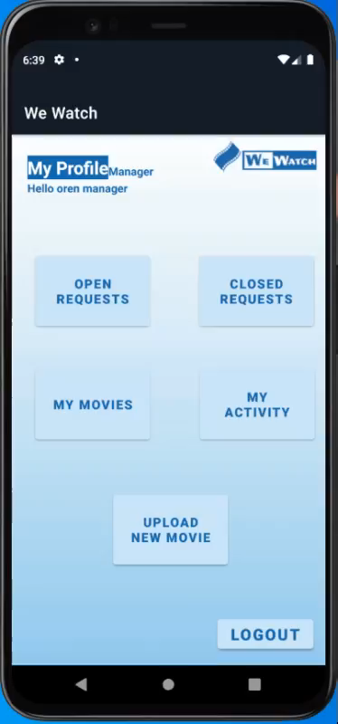
הצגת הפעילות של מנהל באפליקציה
כל מנהל באפליקציה יכול לצפות בבקשות בהם הוא טיפל בעבר על ידי כניסה לדף
my activity שם יוצג לו המידע עבור כל בקשה של משתמש בה הוא טיפל לפי סדר כרונולוגי של טיפול בבקשות.
בחירת קובץ וידאו מהמכשיר

Slide 17
דיאגרמות

Slide 18
Activity Diagram
דיאגרמת הפעילויות מראה את הזרימה בן הפעילויות והשחקנים. נראה שהמתמש מבקש סרט מהמנהל, המנהל מקבל את הבקשה. לאחר שהבקשה מולאה, המשתמש צופה בסרט ולאחר מכן מסיים את השימוש באפליקציה.
בחירת קובץ וידאו מהמכשיר

Slide 19
Use Case Diagram
דיאגרמת השימוש מראה את התהליך שעל המשתמש לעבור על מנת להשתמש באפליקציה והשימושים האפשריים. תחילה עליו להירשם ולהתחבר. לאחר מכן, השימושים שלו תלוים בהרשאות. מנהל יכול לעלות סרט ולקבל בקשות. משתמש יכול לבקש ולצפות בסרטים.
בחירת קובץ וידאו מהמכשיר

Slide 20
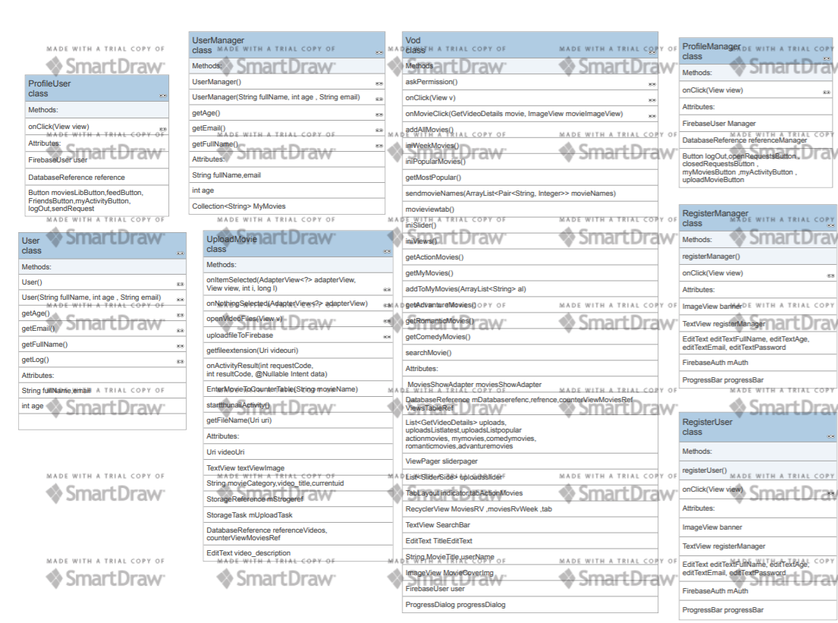
Class Diagram
דיאגרמת המחלקות מציגה את המחלקות המשמעותיות באפליקציה. כל מחלקה מוצגת עם השדות והמתודות שלה.
בחירת קובץ וידאו מהמכשיר

Slide 21
Object Diagram
דיאגרמת אובייקטים מציגה את האובייקטים המרכזיים. כל אובייקט מיוצג עם המתודות המרכזיות שלו.
בחירת קובץ וידאו מהמכשיר

Slide 22
Sequence Diagram
דיאגרמת רצף מתארת את סדר הפעילויות לפי סדר זמן. הדיאגרה הזאת מתארת את הפעילויות המתבצעות כאשר המשתמש מבקש סרט מהמנהל. לאחר שמנהל מקבל את הבקשה הוא מחליט או הוא מקבל או דוחה אותה. באם קיבל אותה, הוא מעלה את הסרט למסד הנתונים, לאחר מכן המשתמש יכול לצפות בסרט ולכתוב ביקורת.
בחירת קובץ וידאו מהמכשיר

Slide 23
State Machine Diagram
דיאגרמת המצבים של האובייקט מציגה את טבלת המצבים שלו. כאשר מבקשת סרט ניתן לעבור לשתי מצבים: באם הבקשה מולאה, המנהל יעלה את הסרט והמשתמש יוכל לצפות בו. אחרת המנהל יסרב והבקשה תסגר.
בחירת קובץ וידאו מהמכשיר

Slide 24
ERD Diagram
הדיאגרמה מציגה את הישויות במערכת המידע, את התכונות שלהן והקשרים בינהן. ניתן לראות את הישויות המרכזיות, בינהן המנהל והמשתמש, ואת הקשר הקיים בין משתמש ויישות המייצגת את הבקשות.
בחירת קובץ וידאו מהמכשיר

Slide 25
מסד הנתונים

Slide 26
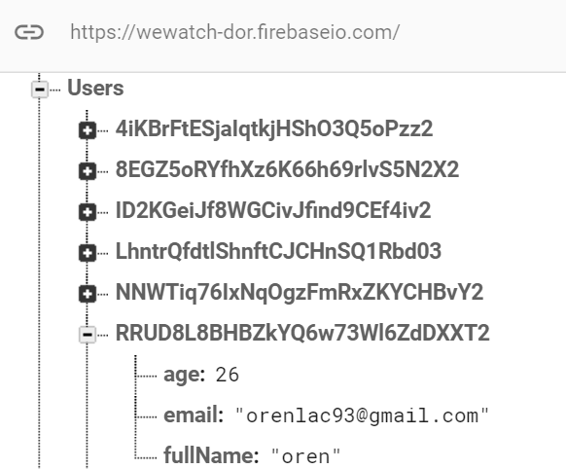
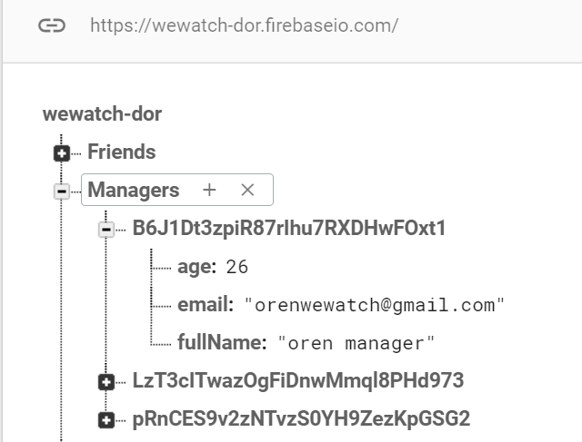
טבלאות המשתמשים והמנהלים
כשנרשמים לאפליקציה כ user נוסף למסד הנתונים בטבלת Users משתמש חדש עם השדות:
גיל
אימייל
ושם
לכל משתמש שנרשם מתקבל id ממסד הנתונים.
כשנרשמים לאפליקציה כ manager נוסף למסד הנתונים בטבלת Managers מנהל חדש עם השדות:
גיל
אימייל
ושם

Slide 27
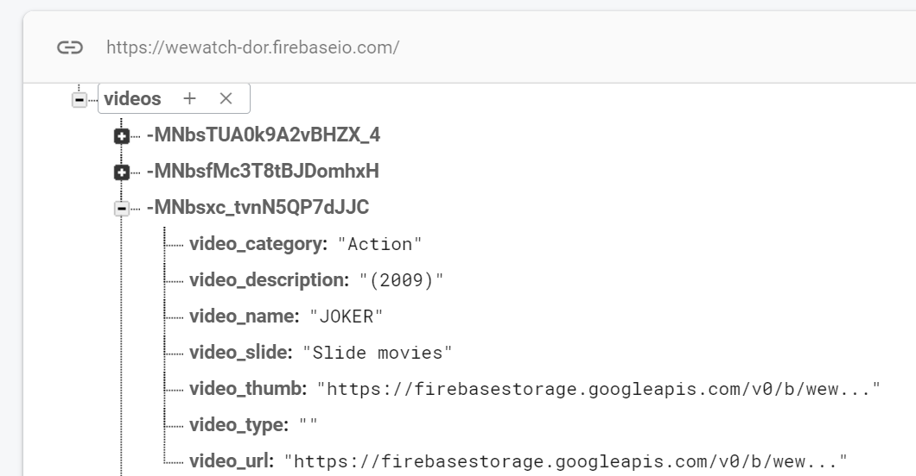
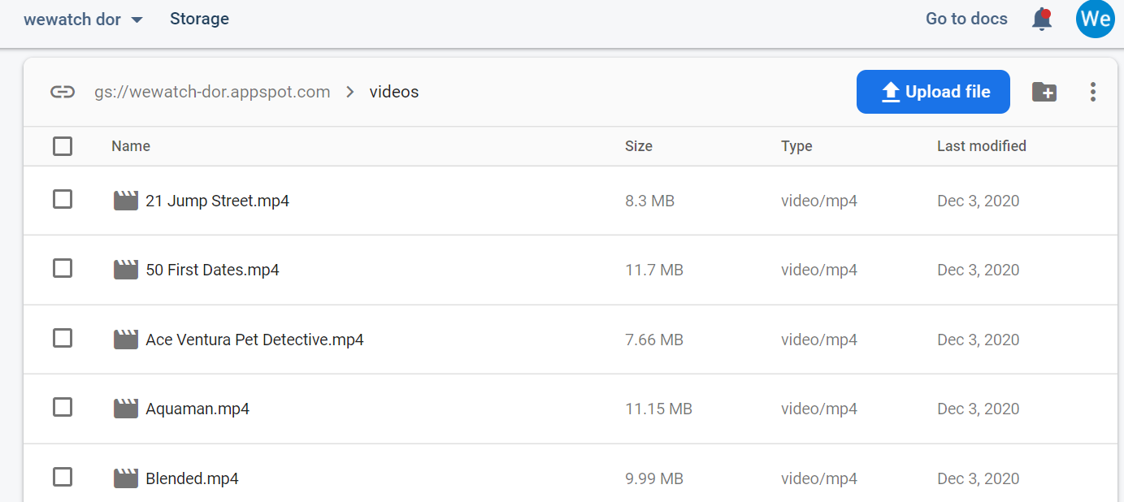
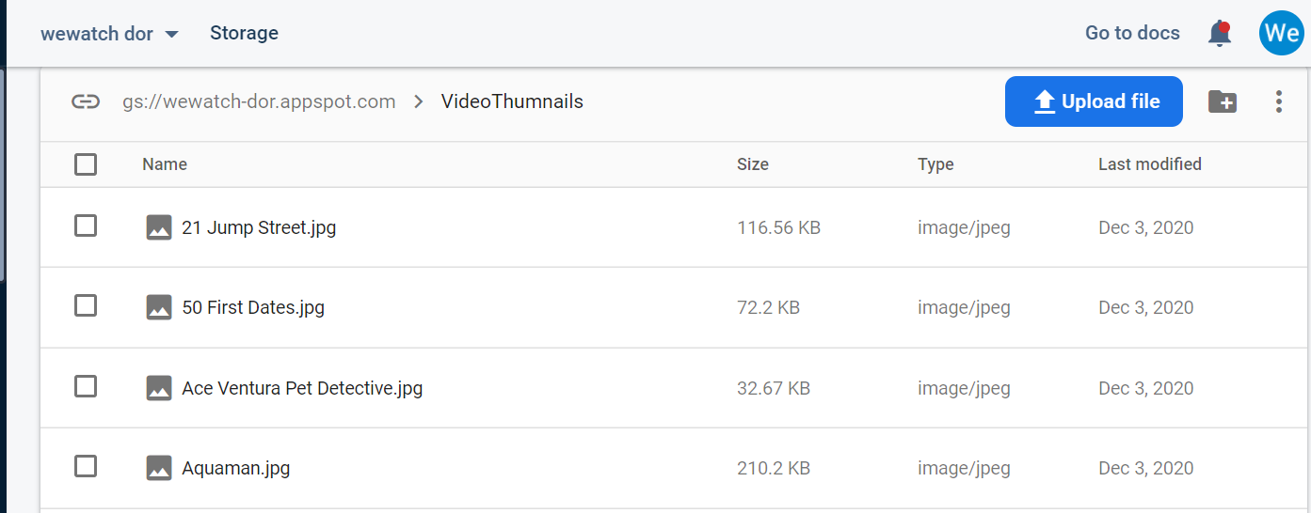
טבלת הסרטים
כשמנהל מעלה סרט לאפליקציה נוסף למסד הנתונים בטבלת videos סרט חדש עם השדות:
קטגוריה
תיאור
שם הסרט
קובץ הוידאו עצמו נשמר ב storage של מסד הנתונים.
גם תמונת הפוסטר שמוצגת בספריית הסרטים באפליקציה נשמרת ב storage.

Slide 28
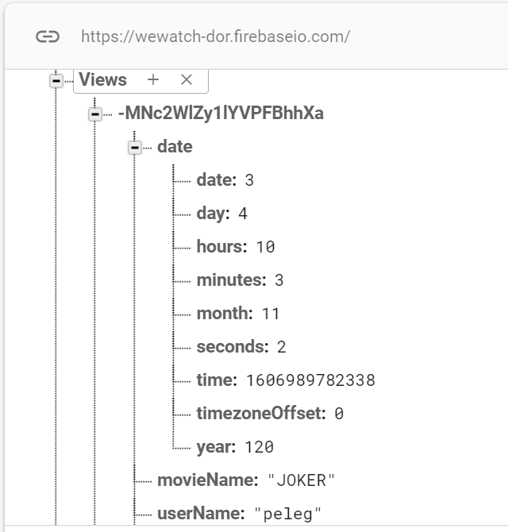
טבלת הצפיות
כשמשתמש צופה בסרט באפליקציה נוספת למסד הנתונים בטבלת Views צפייה חדשה עם השדות:
הזמן בו בוצעה הצפייה בסרט
שם הסרט
שם המשתמש
שמירת זמן הצפייה משמשת לתצוגת הפעילות של המשתמש באפליקציה.

Slide 29
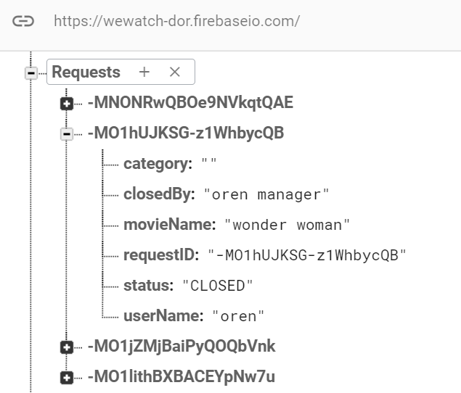
טבלת הבקשות
כשמשתמש שולח בקשה לסרט באפליקציה נוספת למסד הנתונים בטבלת Requests בקשה חדשה עם השדות:
שם הסרט אותו הוא מבקש
סטטוס הבקשה
שם המנהל שטיפל בבקשה
כשבקשה חדשה נשלחת הסטטוס שלה הוא OPEN עד שמנהל מסיים לטפל בה ואז הסטטוס משתנה ל CLOSED.
כשבקשה נסגרת על ידי מנהל השדה closedBy מקבל את שם המנהל שטיפל בבקשה.

Slide 30
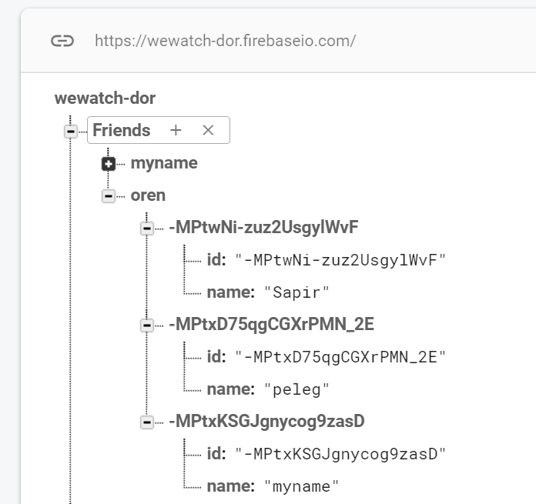
טבלת החברים
כשמשתמש מוסיף חבר חדש באפליקציה נוסף למסד הנתונים בטבלת Friends בנתיב של אותו משתמש נוכחי חבר חדש עם השדות:
שם המשתמש של החבר
Id

Slide 31
github
https://github.com/DorGetter/WeWatch_App.git

